Slide 1

公仪休拒收礼物

Slide 2

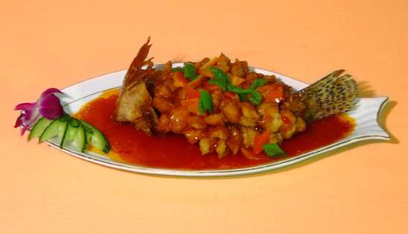
欣赏
香辣鲈鱼

Slide 3
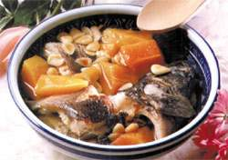
欣赏
极品鱼煲

Slide 4
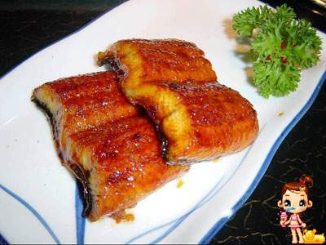
烤鳗鱼
欣赏

Slide 5

读词语。
鲜美 口味 盛情
务必 难免 违犯
心满意足 日夜操劳
无可奈何 恍然大悟

Slide 6

本课与鱼有什么联系呢？今天我们学习这篇课文揭开谜团。

Slide 7

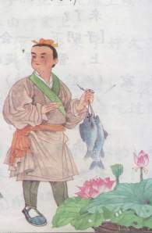
朗读课文，了解故事发生的时间、地点、人物，初步把握剧情的发展。
时间： 两千多年前的一天下午
地点： 公仪休家的客厅内
人物： 公仪休，鲁国的宰相。
子 明，公仪休的学生。
鲁国某大夫的管家。

Slide 8

理解词语的意思
心满意足：形容称心如意。
盛情：深厚的情义。
不解：不明白。
务必：必须。
违犯：违背和触犯法律。
法纪：法律和纪律。
恍然大悟：形容一下子明白过来。

Slide 9

剧情是怎样发展的？
先写：公仪休爱吃鱼
接着写：公仪休拒绝收鱼
最后写：公仪休拒绝收鱼的原因

Slide 10


从这里你可以看出什么？你会用带点的词语造句吗？
品 读
公仪休 :（回味似的）鲤鱼的味道实在是鲜美呀！我已经很久没吃到鱼了，今天买了一条，一顿就吃光了。
只要天天有鱼吃，我也就心满意足了。
· · · ·

Slide 11
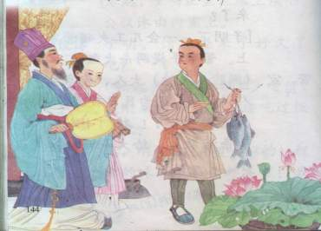
品 读
公仪休：谢谢你家大人的盛情，可这鱼我不能收哇！你不知道，现在我一闻到鱼的腥味就要呕吐。请你务必转告你家大人。

Slide 12
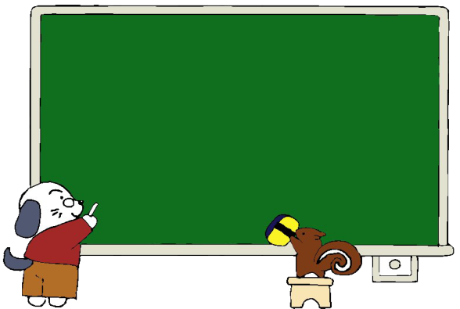
品 读
为什么刚刚还说能天天有鱼吃就心满意足了，现在又说一闻到鱼腥味就要呕吐呢？

Slide 13
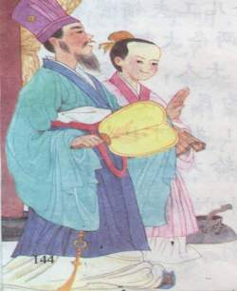
品 读
正因为我喜欢吃鱼，所以才不能收人家的鱼。你想，如果我收了人家的鱼，那就要照人家的意思办事，这样就难免要违反国家的法纪。如果我犯了法，成了罪人，还能吃得上鱼吗？现在想吃鱼就自己去买，不是一直有鱼吃吗？
· · ·
·
·
·

Slide 14

你能用上面带点的词语说几句话吗？从公仪休的话你能看出他是一个怎样的人吗？

Slide 15

分角色朗读课文。

Slide 16
探究讨论：
你认为公仪休是个什么样的人呢？

Slide 17
是一个严以律己、清正廉洁的俊杰，他既保存了自己的喜好，又保持了自己的位置，还为国家做出了贡献 。

Slide 18

课文是一个独幕剧的剧本
A、剧本和我们平时学的记叙文不同，它在开头先点明故事发生的时间、地点和剧中人物。
B、剧本的主要内容是人物的对话。
C剧本中方括号主要交代布景和人物活动等。
D、剧本中圆括号主要交代说话时的表情、动作等。

Slide 19

排演《公仪休拒收礼物》的课本剧。

